Slide 1
聊一聊性能设计
2023年7月-YJK

Slide 2
背景介绍
性能设计
《建筑抗震设计规范》(GB 50011-2010）(2016年修订版）以现有的科学水平和经济条件为前提，提出我国建筑抗震设防的基本思想和原则是以”三个水准“为抗震设防目标，即“小震不坏、中震可修、大震不倒”，具体为：遭遇第一水准烈度——众值烈度(多遇地震)影响时，建筑处于正常使用状态，从结构抗震分析角度，可以视为弹性体系，采用弹性反应谱进行弹性分析；遭遇第二水准烈度——基本烈度(设防地震)影响时，结构进入非弹性工作阶段，但非弹性变形或结构体系的损坏控制在可修复的范围；遭遇第三水准烈度——最大预估烈度(罕遇地震)影响时，结构有较大的非弹性变形，但应控制在规定的范围内，以免倒塌。
采用二阶段设计实现上述三个水准的设防目标：第一阶段设计是承载力验算，取第一水准的地震动参数计算结构的弹性地震作用标准值和相应的地震作用效应，继续采用《建筑结构可靠度设计统一标准》GB 50068规定的分项系数设计表达式进行结构构件的截面承载力抗震验算，既满足了在第一水准下具有必要的承载力可靠度，又满足第二水准的损坏可修的目标。对大多数的结构，可只进行第一阶段设计，而通过概念设计和抗震构造措施来满足第三水准的设计要求。

Slide 3
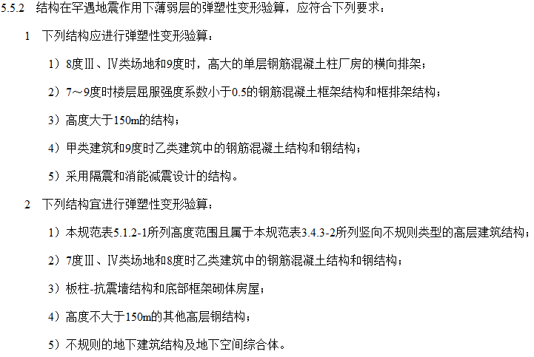
背景介绍
性能设计
第二阶段设计是弹塑性变形验算，对地震时易倒塌的结构、有明显薄弱层的不规则结构以及有专门要求的建筑，除进行第一阶段设计外，还要进行结构薄弱部位的弹塑性层间变形验算并采取相应的抗震构造措施，实现第三水准的设防要求。

Slide 4
背景介绍
性能设计
基于性能的抗震设计理念和方法，于20世纪90年代在美国兴起，并日益得到工程界的关注。其作为建筑结构抗震设计的一个重要发展，特点是：使抗震设计从宏观定性的目标向具体量化的的多重目标过渡，设计师可选择所需的性能目标进行设计。
在我国，抗震性能设计是解决复杂结构抗震问题的基本方法，常用于复杂结构、超限建筑工程的结构设计中，其本质是抗震概念设计，着重于通过现有手段，采用包络设计的方法，解决工程设计中的复杂技术问题。

Slide 6
一、性能设计的常见类型
性能设计
1、超限项目--性能目标C
2、穿层柱--中震下抗剪弹性抗弯不屈服
3、转换构件--大震下受弯、受剪极限承载力复核
4、少墙框架
5、乙、丙类建筑的多层单跨框架--大震不倒验算

Slide 7
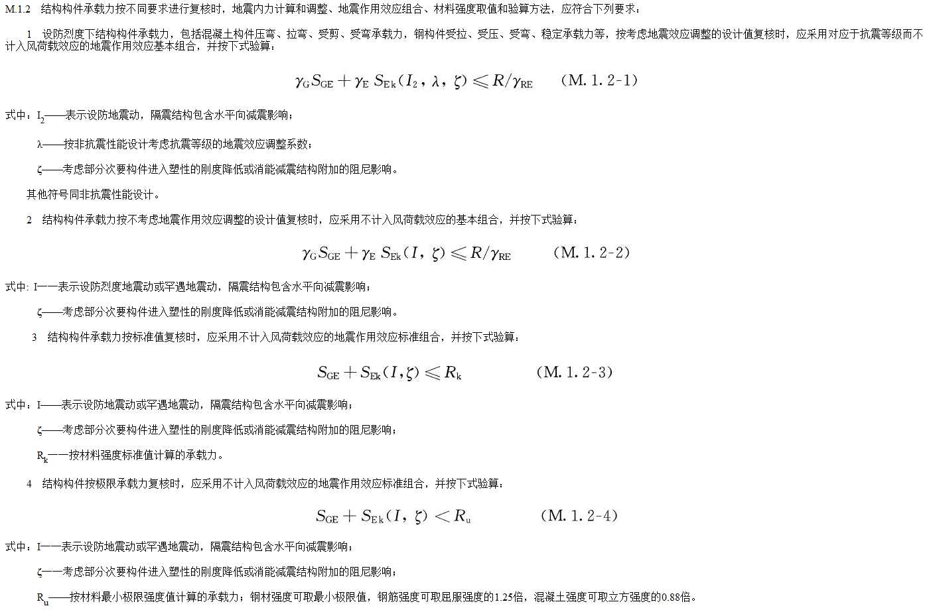
二、性能设计在YJK中的实现
性能设计

Slide 8
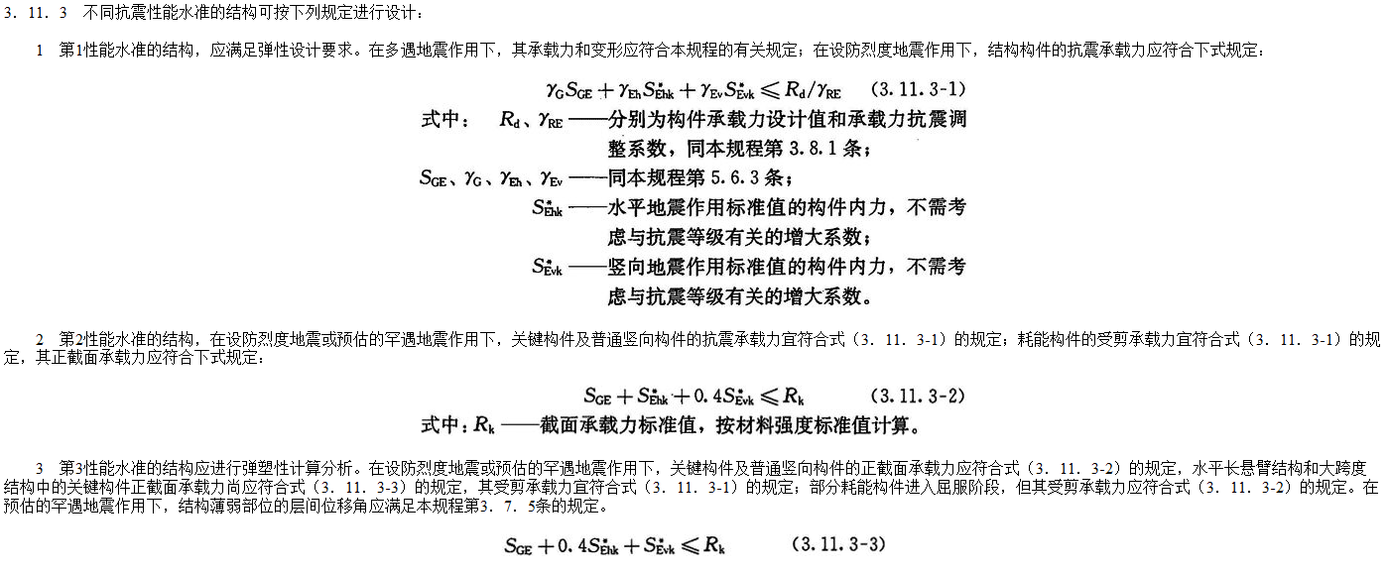
二、性能设计在YJK中的实现
性能设计

Slide 9
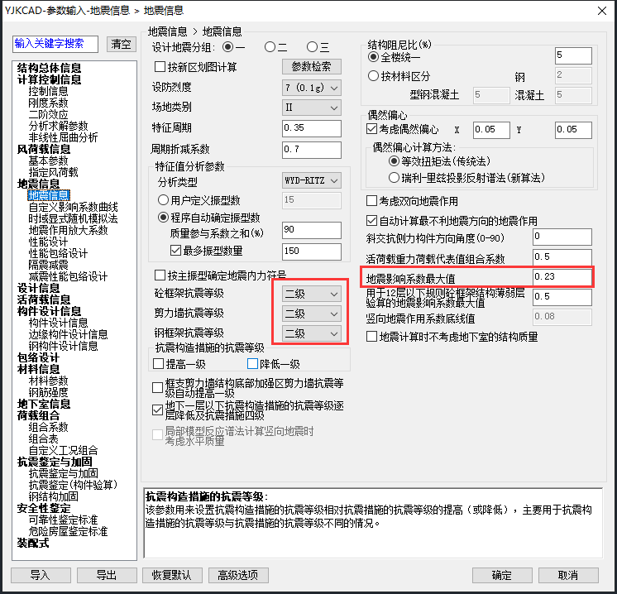
二、性能设计在YJK中的实现
性能设计

Slide 10
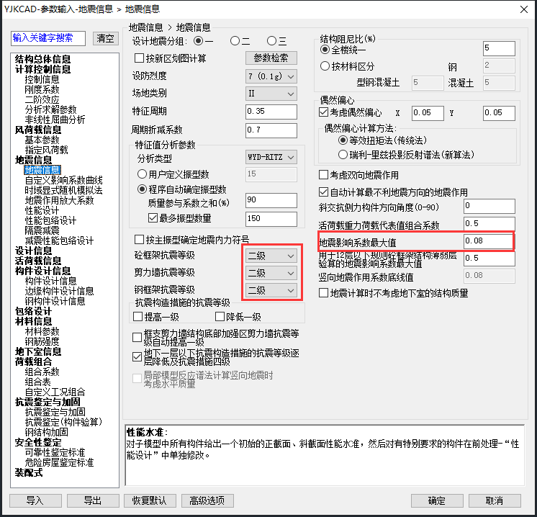
二、性能设计在YJK中的实现
性能设计

Slide 11
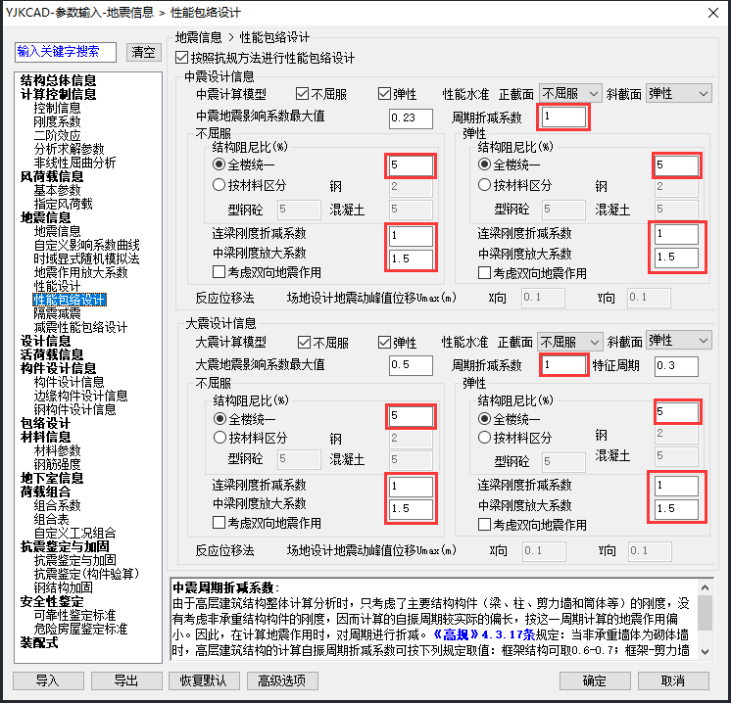
三、计算参数的设置
性能设计
1、填充墙对结构周期的影响--周期折减系数
2、梁刚度放大系数
3、连梁刚度折减系数
4、阻尼比

Slide 12
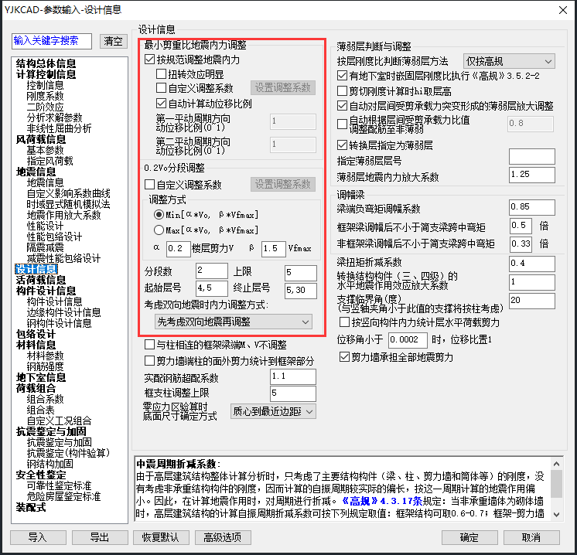
四、容易忽略的计算参数
性能设计
1、地震最小剪力系数-剪重比
2、0.2V0的调整
3、近场效应放大系数
4、薄弱层的调整

Slide 13
建议
性能设计
弹塑性时程分析能够较为真实地反映结构在设防、罕遇地震下部分构件进入塑性后的结构受力状态，但是其计算结果难于直接用于结构设计。根据弹塑性时程分析中结构构件损伤的位置及程度，对弹性反应谱模型的结构构件进行相应刚度折减，使等效弹性反应谱计算的底部地震剪力与弹塑性时程计算的底部剪力接近，以反映结构真实受力状态。考虑到地震波的随机性，等效弹性反应谱计算的底部地震剪力与弹塑性时程计算的底部剪力比值在1.0~1.2较为合理。

Slide 14
谢谢！
北京盈建科软件股份有限公司

